Slide 1
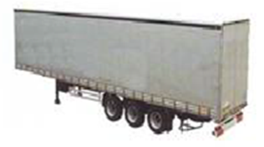
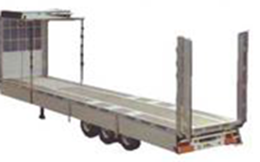
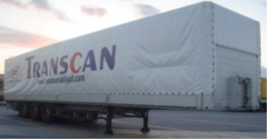
RO RO
RO-RO GEMİLERİNDE TAŞINAN ARAÇ ÇEŞİTLERİ :
1. DORSE : Önünde çekicisi olmayan, mafi veya çekicisi ile gemiye yüklenen araçlara denir.

Slide 2
RO RO
RO-RO GEMİLERİNDE TAŞINAN ARAÇ ÇEŞİTLERİ :
2. FRİGO DORSE : Soğutulmuş yük taşımak için dizayn edilmiş izolasyonlu dorseye denir. Ön tarafında bir adet soğutma motoru vardır. Yükleme sırasında bu tip dorselerde dikkat edilecek en önemli husus frigo motorunun çalışıp çalışmadığını kontrol etmektir. Frigo motoru çalışmayan bir dorse normal dorse gibi her güverteye yüklenebilir. Frigo motoru kendi imkanlarıyla çalışan dorse sadece açık güverteye yüklenmelidir. Frigo motoru elektrikle çalışan ve gemiden elektrik talep eden frigo araçlar elektrik bağlantı soketlerinin bulunduğu güvertelere ve soketlere yakın park edilmelidir.

Slide 3
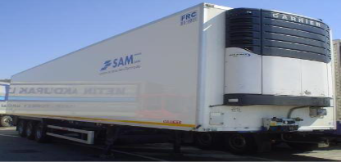
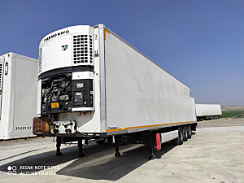
RO RO
RO-RO GEMİLERİNDE TAŞINAN ARAÇ ÇEŞİTLERİ :
2. FRİGO DORSE :

Slide 4
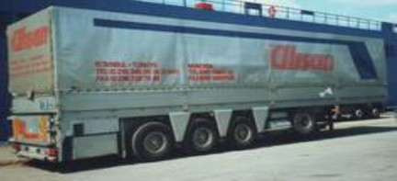
RO RO
RO-RO GEMİLERİNDE TAŞINAN ARAÇ ÇEŞİTLERİ :
3. CAM DORSE :
Cam taşımak için özel olarak dizayn edilmiş dorselere denir.

Slide 5
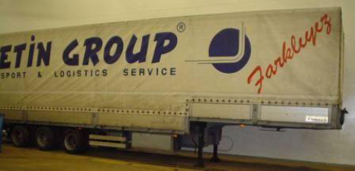
RO RO
RO-RO GEMİLERİNDE TAŞINAN ARAÇ ÇEŞİTLERİ :
4. JUMBO DORSE :
Tekerlek ölçüleri normalden küçük olan ve ön kısmında çekici yüksekliği bulunan dorselere jumbo denir. Jumbo dorselerin lastik çapı 70 cm.dir

Slide 6
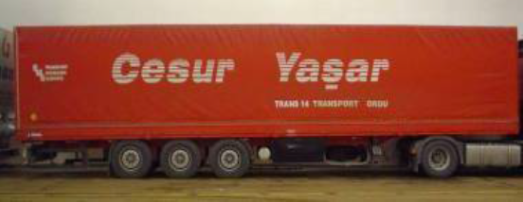
RO RO
RO-RO GEMİLERİNDE TAŞINAN ARAÇ ÇEŞİTLERİ :
5. PİLOT DORSE ::
Tekerlek çapları çekicinin tekerlek çapıyla aynı yükseklikte olan büyük lastikli dorselerdir.

Slide 7
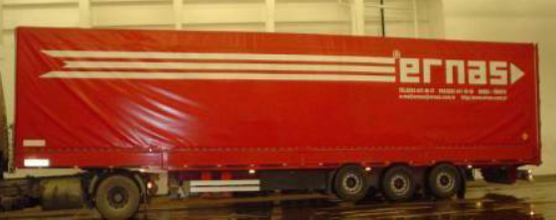
RO RO
RO-RO GEMİLERİNDE TAŞINAN ARAÇ ÇEŞİTLERİ :
6. MİDİLLİ DORSE:
Tekerlek çapı küçük olan ve ön kısmında çekici yüksekliği bulunmayan önden arkaya kadar düz olan dorsedir. Bu dorselerin iç hacminden daha çok yararlanmak için küçük lastik kullanarak yere mümkün olduğunca yakın bir şekilde dizayn edilmiştir.

Slide 8
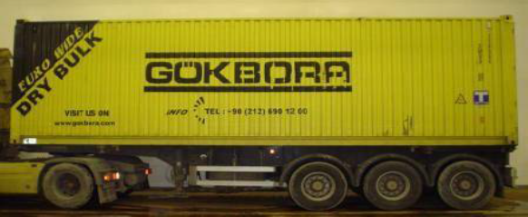
RO RO
RO-RO GEMİLERİNDE TAŞINAN ARAÇ ÇEŞİTLERİ :
7. BULKER DORSE :
Akışkanlığı fazla olmayan dökme maden vb. yükler taşımak için dizayn edilmiş konteyner tipi özel dorselerdir. Bu dorselerin boyu 20 fit ve 30 fittir.

Slide 9
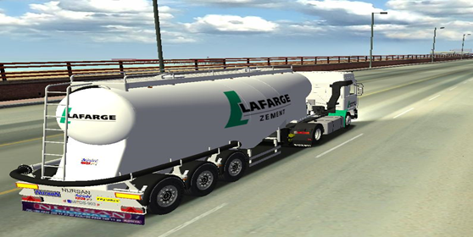
RO RO
RO-RO GEMİLERİNDE TAŞINAN ARAÇ ÇEŞİTLERİ :
8. TANKER DORSE :
Likit yük taşımak için dizayn edilmiş tanker dorselerdir. Bunlar her güverteye gönderilebilir. Dikkat edilmesi gereken taşıdığı yükün cinsidir. Bunların boyu genellikle 12.8 metredir.

Slide 10
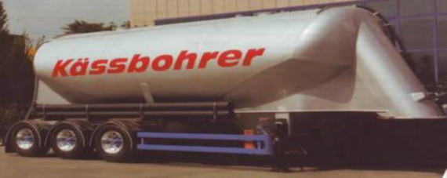
RO RO
RO-RO GEMİLERİNDE TAŞINAN ARAÇ ÇEŞİTLERİ :
9. SİLO DORSE :
Bu tip dorseler dökme çimento, buğday vb. silo yükleri taşımak için dizayn edilmiş özel dorselerdir.

Slide 11
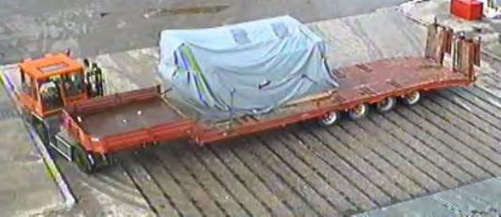
RO RO
RO-RO GEMİLERİNDE TAŞINAN ARAÇ ÇEŞİTLERİ :
10. LOW BED :
Ağır iş makineleri, uzun ve geniş yükler taşımak icin dizayn edilmiş çok tekerli boyu uzun ve geniş araçlardır. Bu araçlar normal araçlardan 1-2 metre daha geniştir. En az boyu kamyon römork kadar olup, taşıdığı yüke göre boyu 40 metreye kadar çıkar.

Slide 12
RO RO
RO-RO GEMİLERİNDE TAŞINAN ARAÇ ÇEŞİTLERİ :
11. SEMİ TRAİLER :
Bir motoru haiz çekici araç tarafından çekilen ve taşıyacağı
yükün özelliklerine has bir şekilde tasarlanıp imal edilen en az bir dingilli ve çekildiği araca king adı verilen bir bağlantı aracı ile bağlanan yük taşıma amaçlı karayolu taşıtı.
Semi treyler, dingil, lastik, fren, süspansiyon, gibi yürüyüş gruplarına ve güvenlik aygıtlarına sahip olduğu halde motoruna hakim değildir.

Slide 13
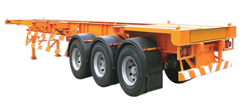
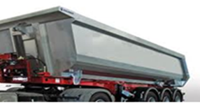
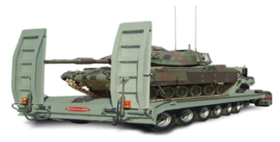
RO RO
RO-RO GEMİLERİNDE TAŞINAN ARAÇ ÇEŞİTLERİ :
11. SEMİ TRAİLER :

Slide 14
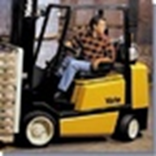
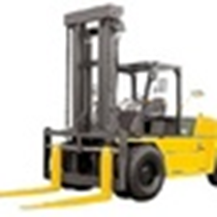
RO RO
RO-RO GEMİLERİNDE TAŞINAN ARAÇ ÇEŞİTLERİ :
12. FORKLİFT :
Limanlarda ve büyük depolarda bulunan, önündeki iki uzun demirle paletli yükleri kaldırmaya yarayan iş makinasıdır.

